Slide 1

CYBERSECURITY SIMULATOR v1.0
ATEKIN LAB
Интерактивный самоучитель по кибербезопасности
Atekin lab
×
Банк Центр-Инвест
⚠️ TRAINING MODE: DEEPFAKE DETECTION ENABLED

Slide 2
СОДЕРЖАНИЕ
01
О проекте
02
Технологический стек
Интерактивный симулятор
React + Chatterbox
03
Тренировочные кейсы
04
Deepfake-технология
5 сценариев обучения
Клонирование голоса
05
Wiki база знаний
06
Quiz
Kaspersky data
2 уровня × 8 вопросов
07
Пользовательское соглашение
08
Геймификация и UI
152-ФЗ / 149-ФЗ
Cyberpunk design
09
Заключение и Roadmap
Планы развития

Slide 3
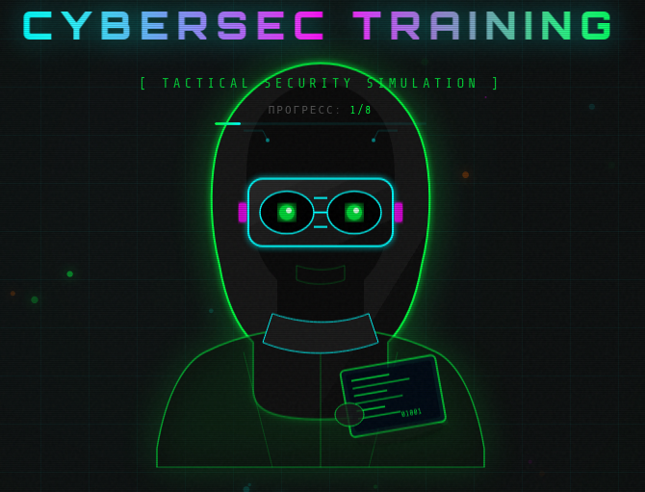
О ПРОЕКТЕ
Интерактивный веб-симулятор
[ SCREENSHOT PLACEHOLDER ]
Помогаем бороться с человеческим фактором в кибербезопасности через
практическое обучение
Обучение через практику
Эмоциональный опыт и погружение в реалистичные сценарии кибератак
Интерфейс симулятора
Deepfake на собственном голосе
Уникальная технология: пользователь слышит свой клонированный голос
в сценариях атак
5
16
КЕЙСОВ
ВОПРОСОВ
AI
0
VOICE
BACKEND

Slide 4
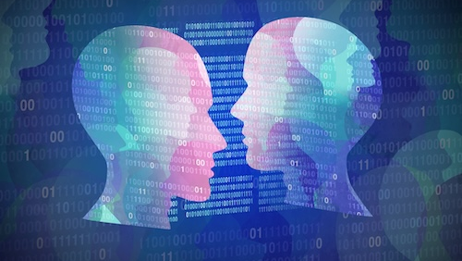
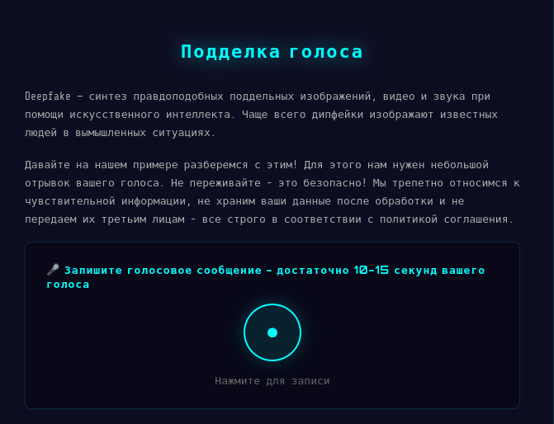
DEEPFAKE: КЛЮЧЕВАЯ ФИЧА
Процесс клонирования
[ DEEPFAKE INTERFACE ]
1
Запись голоса 5–10 секунд
2
AI обработка и клонирование
3
Прослушивание в сценариях
Сценарии атак
Интерфейс клонирования
Fake bank call — звонок от "банка"
Mother asking for money — просьба мамы
Boss demanding transfer — требование начальника
Также доступен custom text-to-speech
5-10s
ВРЕМЯ ЗАПИСИ

Slide 5
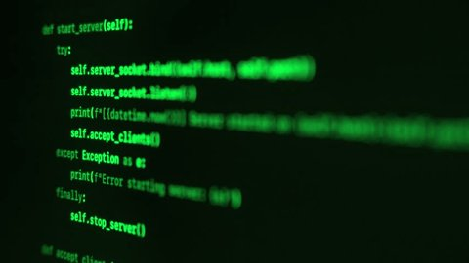
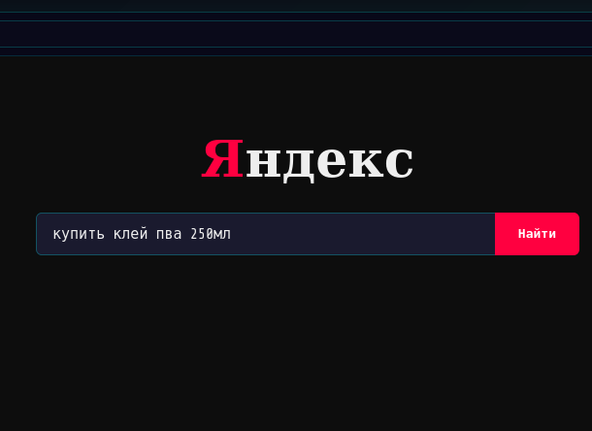
ТЕХНОЛОГИЧЕСКИЙ СТЕК
React
[ ARCHITECTURE DIAGRAM ]
Frontend Framework
Современный UI с компонентной архитектурой и плавными анимациями
Chatterbox Multilingual
Open-source Voice Cloning
Схема архитектуры
AI-модель для клонирования голоса в реальном времени
Без сложного backend
Только AI-модель для deepfake — минимальная инфраструктура
⚡ KEY FEATURES
Client-side processing
WebRTC voice capture
Local storage
No data transmission

Slide 6
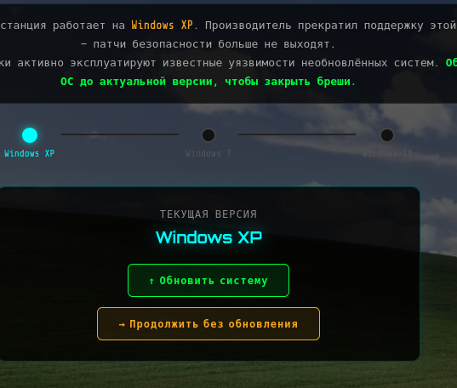
АРХИТЕКТУРА
Frontend
[ SYSTEM ARCHITECTURE ]
React + Chatterbox integration
Хранение данных
Local Storage — прогресс пользователя
Backend
Схема взаимодействия
Минимальный — только AI voice model
компонентов системы
Безопасность
Голос не передаётся на сервер
BROWSER
LOCAL
AI MODEL

Slide 7
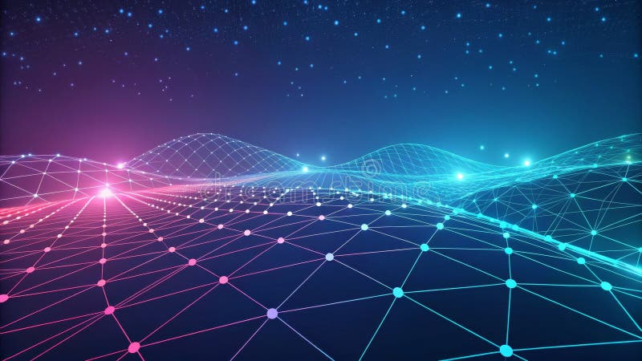
ТРЕНИРОВОЧНЫЕ КЕЙСЫ
System Update
Safe App Install
Phishing Emails
Фейковые обновления системы
Безопасная установка ПО
Фишинговые письма
Public Wi-Fi + VPN
Voice Deepfake
Безопасность сетей
Клонирование голоса — ключевая фича проекта
✓ ИНТЕРАКТИВНЫЕ СЦЕНАРИИ
✓ МГНОВЕННАЯ ОБРАТНАЯ СВЯЗЬ
✓ ОТСЛЕЖИВАНИЕ ПРОГРЕССА

Slide 8
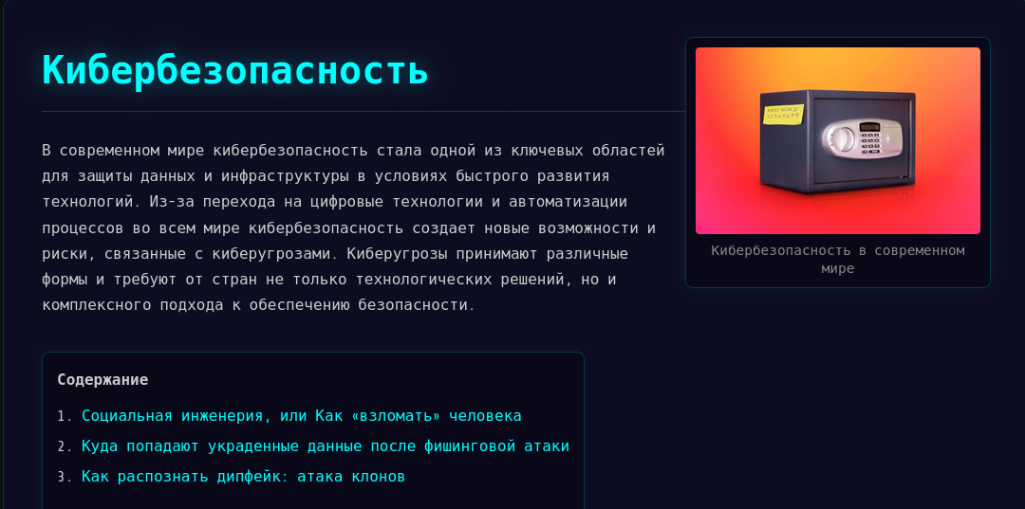
WIKI: БАЗА ЗНАНИЙ
Официальные источники
На основе данных Kaspersky
Phishing
Skimming
[ WIKI INTERFACE ]
Фишинговые атаки и методы защиты
Скимминг банковских карт
Password Cracking
Social Engineering
Страница wiki
Взлом паролей и их защита
Социальная инженерия
Deepfake
📊 2024 STATISTICS
Технологии подделки голоса и видео
Phishing attempts
893M
Сатьи из блога Каспрского и сайта Минцифры
AI-powered attacks
67%

Slide 9
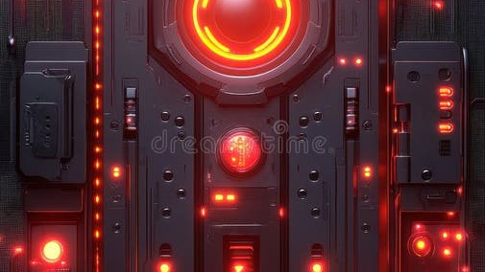
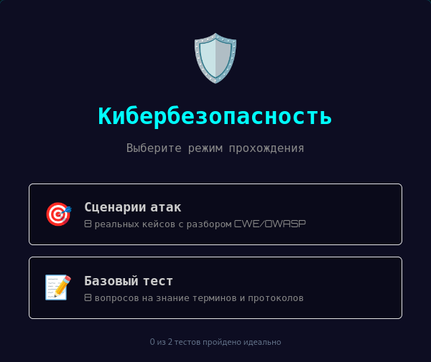
QUIZ: ПРОВЕРКА ЗНАНИЙ
Level 1
[ QUIZ INTERFACE ]
L1
Базовая кибербезопасность
Пароли и аутентификация
Фишинговые признаки
Безопасность Wi-Fi
Обновления системы
Вопросов: 8
SCORE: ?/8
Интерфейс тестирования
L2
Level 2
Продвинутый уровень
Deepfake-сценарии
Социальная инженерия
Сложные атаки
📋 QUIZ STRUCTURE
Защита данных
4 варианта ответа
Вопросов: 8
SCORE: ?/8
1 правильный ответ
Объяснение каждого ответа

Slide 10
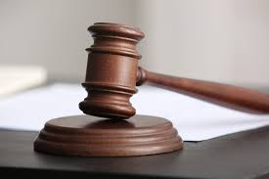
ПОЛЬЗОВАТЕЛЬСКОЕ СОГЛАШЕНИЕ
Законодательная основа
[ AGREEMENT PAGE ]
152
ФЗ «О персональных данных»
Защита персональных данных
149
ФЗ «Об информации...»
Защита информации
Голосовые данные
Страница соглашения
Не передаются на сервер. Обработка происходит локально в браузере.
Цель использования
Исключительно образовательные цели — обучение кибербезопасности.
🔒 SECURITY GUARANTEE
Local processing only
No data transmission
Educational purpose only

Slide 11
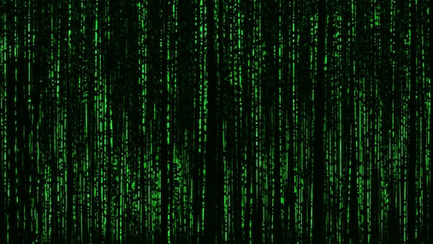
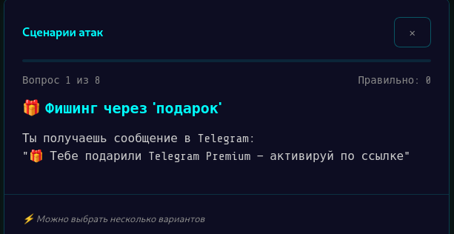
ГЕЙМИФИКАЦИЯ И UI
Security Level Bar (HP)
[ UI DASHBOARD ]
Уровень безопасности
85%
Визуализация прогресса обучения
Статистика
Отслеживание прогресса, достижения, рейтинги
Игровой интерфейс
Cyberpunk-дизайн
Glitch-эффекты, неоновые акценты, тёмная тема
Hover Tooltips
✨ UI FEATURES
Подсказки при наведении на элементы
Glitch effects
Smoke effects
Neon glow
Scanlines

Slide 12
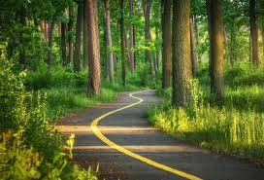
ЗАКЛЮЧЕНИЕ И ROADMAP
Что сделано
[ PROJECT TIMELINE ]
5 тренировочных кейсов
Deepfake-технология
Wiki база знаний
Quiz 2 уровня × 8 вопросов
Дорожная карта
Планы развития
→
Больше сценариев атак
→
Улучшение шумоподавления
→
Мобильное приложение
100%
MVP ГОТОВ

Slide 13
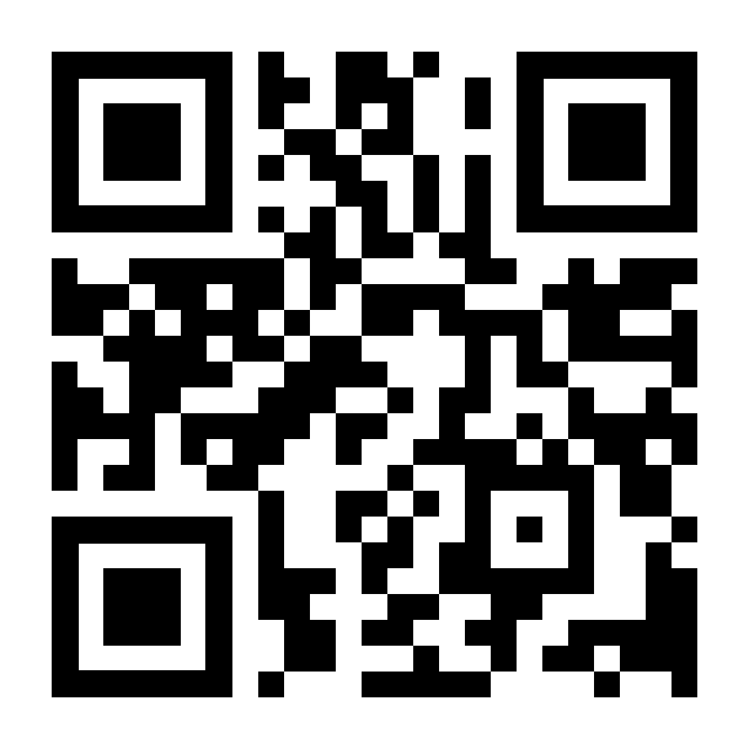
СПАСИБО ЗА ВНИМАНИЕ
Atekin lab
×
Банк Центр-Инвест
Доступ к симулятору
Отсканируйте QR-код
QR CODE
или посетите: hack.kinsle.ru
🔒 SECURITY FIRST
🎓 EDUCATION
🤖 AI-POWERED

